Slide 1










零死角玩转STM32
I2C—读写EEPROM
淘宝：fire-stm32.taobao.com
论坛： www.firebbs.cn
扫描进入淘宝店铺

Slide 2
主讲内容
01
I2C协议简介
02
STM32的I2C特性及架构
03
I2C初始化结构体详解
04
I2C—读写EEPROM实验
参考资料:《零死角玩转STM32》
“I2C—读写EEPROM”章节

Slide 3
I2C—读写EEPROM
STM32的I2C特性及架构
软件模拟协议：使用CPU直接控制通讯引脚的电平，产生出符合通讯协议标准的逻辑。
硬件实现协议：由STM32的I2C片上外设专门负责实现I2C通讯协议，只要配置好该外设，它就会自动根据协议要求产生通讯信号，收发数据并缓存起来，CPU只要检测该外设的状态和访问数据寄存器，就能完成数据收发。这种由硬件外设处理I2C协议的方式减轻了CPU的工作，且使软件设计更加简单。
STM32的I2C外设可用作通讯的主机及从机，支持100Kbit/s和400Kbit/s的速率，支持7位、10位设备地址，支持DMA数据传输，并具有数据校验功能。

Slide 4
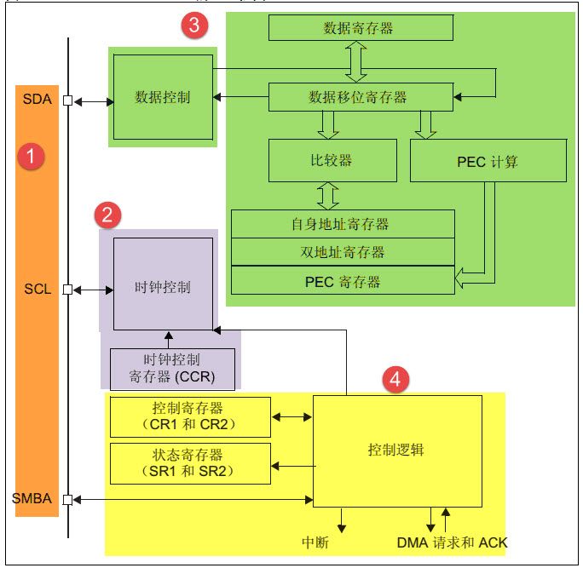
I2C—读写EEPROM
STM32的I2C架构剖析
通讯引脚
时钟控制逻辑
数据控制逻辑
整体控制逻辑

Slide 5
I2C—读写EEPROM
1.通讯引脚
STM32芯片有多个I2C外设，它们的I2C通讯信号引出到不同的GPIO引脚上，使用时必须配置到这些指定的引脚，以《STM32F4xx规格书》为准。
引脚 | I2C编号
 | I2C1 | I2C2 | I2C3
SCL | PB6/PB10 | PF1/PB10 | PA8
SDA | PB7/PB9 | PF0/PB11 | PC9

Slide 6
I2C—读写EEPROM
2.时钟控制逻辑
SCL线的时钟信号，由I²C接口根据时钟控制寄存器(CCR)控制，控制的参数主要为时钟频率。
可选择I2C通讯的“标准/快速”模式，这两个模式分别I2C对应100/400Kbit/s的通讯速率。
在快速模式下可选择SCL时钟的占空比，可选T_{low}/T_{high}=2或T_{low}/T_{high}=16/9模式。
CCR寄存器中12位的配置因子CCR，它与I2C外设的输入时钟源共同作用，产生SCL时钟。STM32的I2C外设输入时钟源为PCLK1。

Slide 7
I2C—读写EEPROM
计算时钟频率：
标准模式：
T_{high}=CCR*T_{PCKL1} T_{low} = CCR*T_{PCLK1}
快速模式中T_{low}/T_{high}=2时：
T_{high} = CCR*T_{PCKL1} T_{low} = 2*CCR*T_{PCKL1}
快速模式中T_{low}/T_{high}=16/9时：
T_{high} = 9*CCR*T_{PCKL1} T_{low} = 16*CCR*T_{PCKL1}
例如，我们的PCLK1=42MHz，想要配置400Kbit/s的速率，计算方式如下：
PCLK时钟周期： TPCLK1 = 1/42000000
目标SCL时钟周期： TSCL = 1/400000
SCL时钟周期内的高电平时间： THIGH = TSCL/3
SCL时钟周期内的低电平时间： TLOW = 2*TSCL/3
计算CCR的值： CCR = THIGH/TPCLK1 = 35
该结果刚好为整数，所以我们可直接把CCR取值为35，这样I2C的SCL实际频率即为400KHz。

Slide 8
I2C—读写EEPROM
3.数据控制逻辑
I2C的SDA信号主要连接到数据移位寄存器上，数据移位寄存器的数据来源及目标是数据寄存器(DR)、地址寄存器(OAR)、PEC寄存器以及SDA数据线。
当向外发送数据的时候，数据移位寄存器以“数据寄存器”为数据源，把数据一位一位地通过SDA信号线发送出去；
当从外部接收数据的时候，数据移位寄存器把SDA信号线采样到的数据一位一位地存储到“数据寄存器”中。

Slide 9
I2C—读写EEPROM
4.整体控制逻辑
整体控制逻辑负责协调整个I2C外设，控制逻辑的工作模式根据我们配置的“控制寄存器(CR1/CR2)”的参数而改变。
在外设工作时，控制逻辑会根据外设的工作状态修改“状态寄存器(SR1和SR2)”，只要读取这些寄存器相关的寄存器位，就可以了解I2C的工作状态。

Slide 10
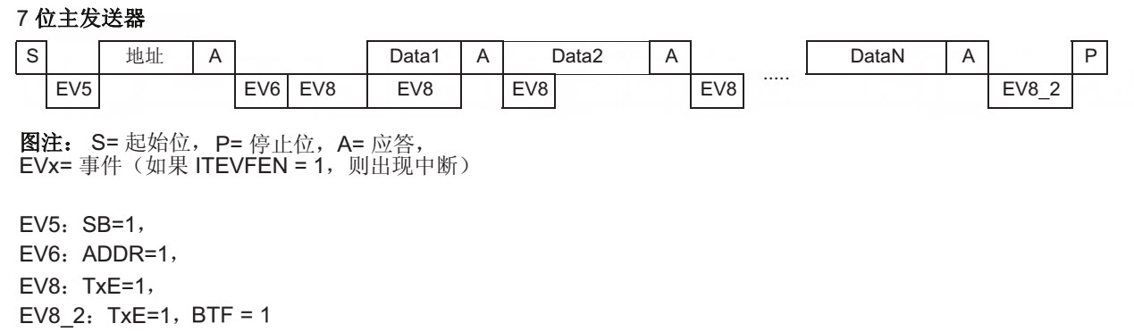
I2C—读写EEPROM
STM32的I2C通讯过程
使用I2C外设通讯时，在通讯的不同阶段它会对“状态寄存器(SR1及SR2)”的不同数据位写入参数，通过读取这些寄存器标志来了解通讯状态。
1.主发送器
主发送器通讯过程
可使用STM32标准库函数来直接检测这些事件的复合标志，降低编程难度。

Slide 11
I2C—读写EEPROM
1.主发送器通讯过程
控制产生起始信号(S)，当发生起始信号后，它产生事件“EV5”，并会对SR1寄存器的“SB”位置1，表示起始信号已经发送；
发送设备地址并等待应答信号，若有从机应答，则产生事件“EV6”及“EV8”，这时SR1寄存器的“ADDR”位及“TXE”位被置1，ADDR 为1表示地址已经发送，TXE为1表示数据寄存器为空；

Slide 12
I2C—读写EEPROM
1.主发送器通讯过程
往I2C的“数据寄存器DR”写入要发送的数据，这时TXE位会被重置0，表示数据寄存器非空，I2C外设通过SDA信号线一位位把数据发送出去后，又会产生“EV8”事件，即TXE位被置1，重复这个过程，可以发送多个字节数据；
发送数据完成后，控制I2C设备产生一个停止信号(P)，这个时候会产生EV2事件，SR1的TXE位及BTF位都被置1，表示通讯结束。

Slide 13
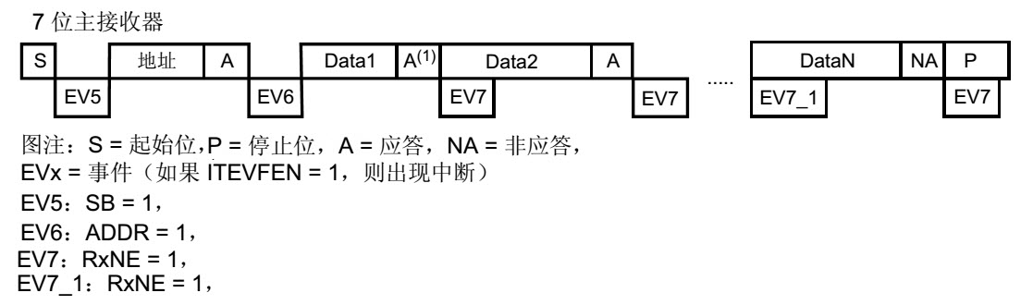
I2C—读写EEPROM
2.主接收器
起始信号(S)是由主机端产生的，控制发生起始信号后，它产生事件“EV5”，并会对SR1寄存器的“SB”位置1，表示起始信号已经发送；
发送设备地址并等待应答信号，若有从机应答，则产生事件“EV6”这时SR1寄存器的“ADDR”位被置1，表示地址已经发送。

Slide 14
I2C—读写EEPROM
2.主接收器
从机端接收到地址后，开始向主机端发送数据。当主机接收到这些数据后，会产生“EV7”事件，SR1寄存器的RXNE被置1，表示接收数据寄存器非空，读取该寄存器后，可对数据寄存器清空，以便接收下一次数据。此时可以控制I2C发送应答信号(ACK)或非应答信号(NACK)，若应答，则重复以上步骤接收数据，若非应答，则停止传输；
发送非应答信号后，产生停止信号(P)，结束传输。

Slide 15
零死角玩转STM32
THANKS
论坛： www.firebbs.cn
淘宝：fire-stm32.taobao.com
扫描进入淘宝店铺

